Slide 1
Polytrauma
Jiří Hlaváč
Klinika úrazové chirurgie TC FN Brno

Slide 2
Úvod:
Trauma je stále jednou z nejvýznamnějších příčin morbidity a mortality jedinců mladších 45 let
V ČR - cca 500 000 úrazů za rok, 10 000 těžkých úrazů, cca 2000 polytraumat
- dopravní nehody
- různé pády z výše
- pády těles na lidské tělo
- násilné trestné činy
Současně může být komplikováno popálením + poraněním elektrickým proudem + intoxikací
Nejčastější je poranění končetin a pánve > 80%, hlavy 30-70%, hrudníku 20-35%, břicha 10-15%, páteře 10-20%

Slide 3
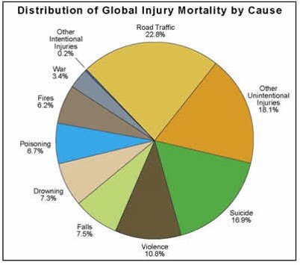
Mechanismus úrazu: distribuce
Obr. 1

Slide 4
Definice
Polytrauma - současné poranění nejméně dvou tělesných systémů, z nichž postižení alespoň jednoho z nich nebo jejich kombinace ohrožují základní životní funkce
Sdružené poranění - poranění dvou a více orgánových systémů, které přímo neohrožuje život těžce poraněného
Mnohočetné poranění - vícero poranění jednoho systému, které není přímo život ohrožující
Tělesné systémy: hrudník, břicho + orgány malé pánve, pánevní kruh + končetiny, všechny měkké tkáně, hlava + krk, obličej

Slide 5
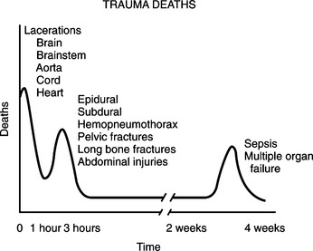
Definice
Trimodální distribuce úmrtí u polytraumatu
Bezprostřední
Časná
Pozdní
Obr. 2

Slide 6
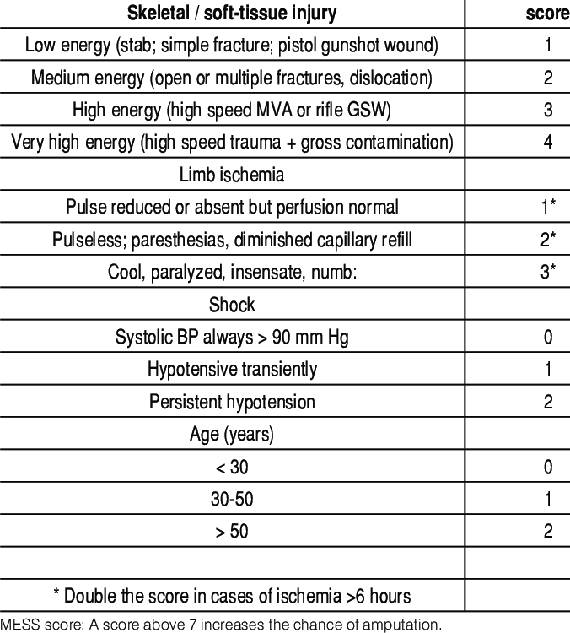
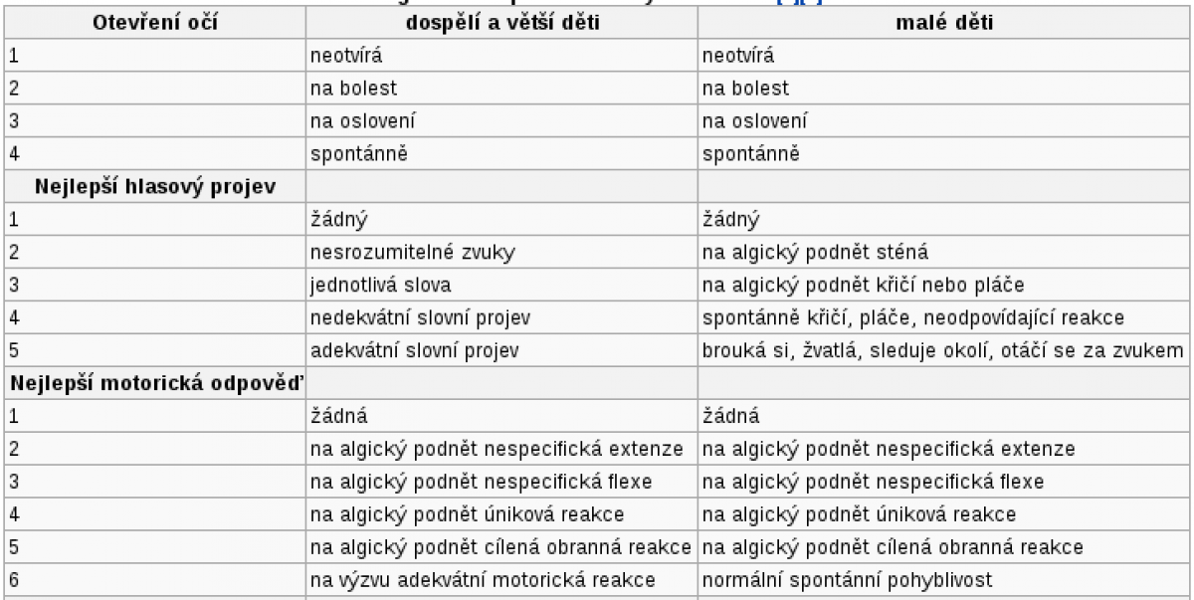
Skórovací systémy
Obr. 5
Glasgow Coma Scale - GCS
Mangled extremity severity score - MESS ->
Obr. 3

Slide 7
Patofyziologie:
Hemorhagický šok
Koagulopatie
Hypotermie
Zánětlivá reakce organismu

Slide 8
Patofyziologie:
Hemorhagický šok
akutní ztráta 25% cirkulujícího volumu krve
- centralizace krevního oběhu
- hypotenze (STK < 90 mm Hg), tachykardie,
- porucha prokrvení periferie, tachypnoe
- oligurie (diuréza ˂ 25 ml ½ hod.)
Algöwerův šokový index (ASI) - ASI < 1 - normální stav
ASI = 1.0 - hrozící šok
ASI = 1.2 - lehký šok
ASI = 1.5 - středně těžký šok
ASI > 2 - těžký šok

Slide 9
Patofyziologie:
Hemorhagický šok
3 stupně šoku
mírný: ztráta cca 10- 20 % cirkulujícího objemu
střední: ztráta cca 20- 40 % cirkulujícího objemu
těžký: ztráta > 40 % cirkulujícího objemu
Cílem terapie je zastavit krvácení, zajistit perfůzi orgánů, nahradit objem ztracené krve.
„Trigger“ pro podání transfuze krve je hodnota Hb 70-90 g/l (kraniotraumata - Hb 90-100 g/l).

Slide 10
Patofyziologie:
Koagulopatie
„Traumatem indukovaná koagulopatie“ (TIC): následek hemodiluce -
krystaloidy, uvolnění tkáňových faktorů z poškozených endoteliálních,
buněk, dysfunkce trombocytů, konzumpce koagulačních faktorů, aktivace
fibrinolytického systému, hypotermie
cíl terapie: substituce ztracených a zředěných faktorů koagulační kaskády
Koagulopatie - součást „letální triády“!
Obr. 6

Slide 11
Patofyziologie:
Polytraumatizovaný pacient potřebuje v první fázi dopravit do tkání kyslík, potřebuje koagulační faktory a krevní destičky.
Erymasa (EM) v kombinaci s čerstvou mraženou plazmou (FFP)
při podání ˂ 10 EM - poměr: 2 EM / FFP
při podání ˃ 10 EM - poměr: 1 EM / FFP
EM + FFP + trombonáplav 1:1:1 + 4g fibrinogenu + 1g TXA (tranexamová kyselina - Exacyl)
= „Masivní transfuzní protokol“ (massive transfusion protocol - MTP)
aplikací MTP se v důsledku můžeme vyhnout masivnímu podávání transfuzí
všechny transfuzní přípravky je nutno před podáním zahřát!!!

Slide 12
Patofyziologie:
Hypotermie
součástí „letální triády“
podílí se na rozvoji dalších patologických stavů
- hypotermická koagulopatie - těl. teplota pod 34°C
periferní vazokonstrikci, ischemie tkání
suprese imunitní reakce
příčina maligní arytmie
Nutno zajistit tepelný komfort a zabránit ztrátám tepla ! Infuzní roztoky podávat ohřáté !

Slide 13
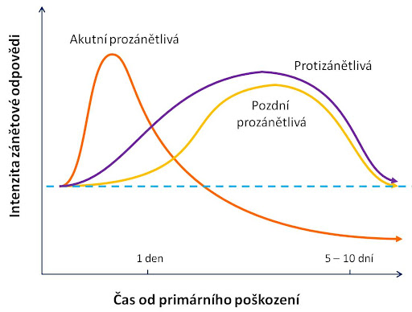
Patofyziologie:
Syndrom systémové zánětlivé odpovědi (Systemic Inflammatory Response Syndrome - SIRS)
dle klinických markerů: teplota > 38 °C nebo < 36 °C
tepová frekvence > 90/min
tachypnoe > 20/min nebo nutnost UPV
leukocytóza > 12 nebo < 4 x 10⁹/l
arteriální hypotenze + tkáňová hypoxie + metabolická acidóza
Syndrom kompenzační protizánětlivé odpovědi (Compensatory Antiinflammatory Response Syndrome - CARS)
dominuje-li SIRS - septický šok a multiorgánové selhání
(ARDS, DIC, selhání ledvin…)
dominuje-li CARS - insuficientní protiinfekční obrana
Obr. 7

Slide 14
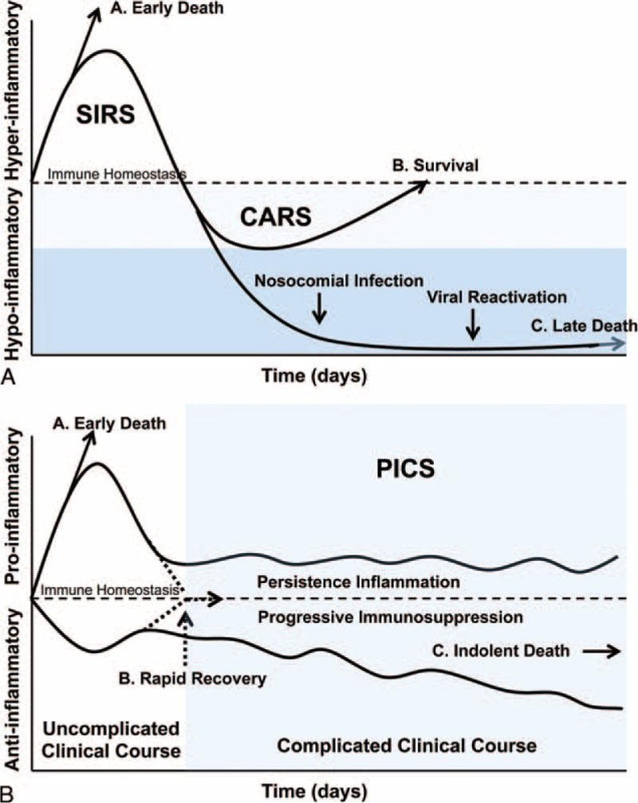
„Letální triáda“
bludný kruh - dramaticky zvyšuje mortalitu
Hypotermie + Koagulopatie + Metabolická acidóza
Obr. 8
Obr. 6

Slide 15
Vyšetření:
Principy ATLS ( Advanced Trauma Life Support )
Primární + sekundární zhodnocení
Primární zhodnocení - ABCDE:
- identifikace emergentních život ohrožujících stavů (masivní krvácení, tenzní pneumothorax, srdeční tamponáda…)
Airway control - kontrola a zajištění průchodnosti dýchacích cest + zajištění, resp. ochrana krční páteře
Breathing + ventilation - zajištění přiměřené ventilace
Circulation with hemorhage control - zhodnocení oběhu a stavění krvácení
Disability: neurological status - zhodnocení neurologického stavu
Exposure/Environmental control - úplné obnažení nemocného

Slide 16
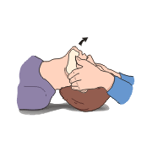
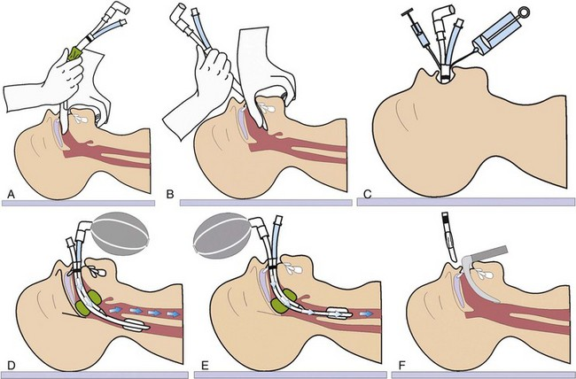
Primární zhodnocení - ABCDE
Airway control - kontrola a zajištění průchodnosti dýchacích cest + zajištění, resp. ochrana krční páteře
porucha vědomí → jsou dýchací cesty průchodné a bezpečné?
uvolnění dýchacích cest, průchodnost → předsunutí dolní čelisti, airway, CombiTube, orotracheální intubace, koniotomie
stabilizace krční páteře - Stiff Neck, manipulace s poraněným → logroll manévr
Obr. 11
Obr. 12

Slide 17
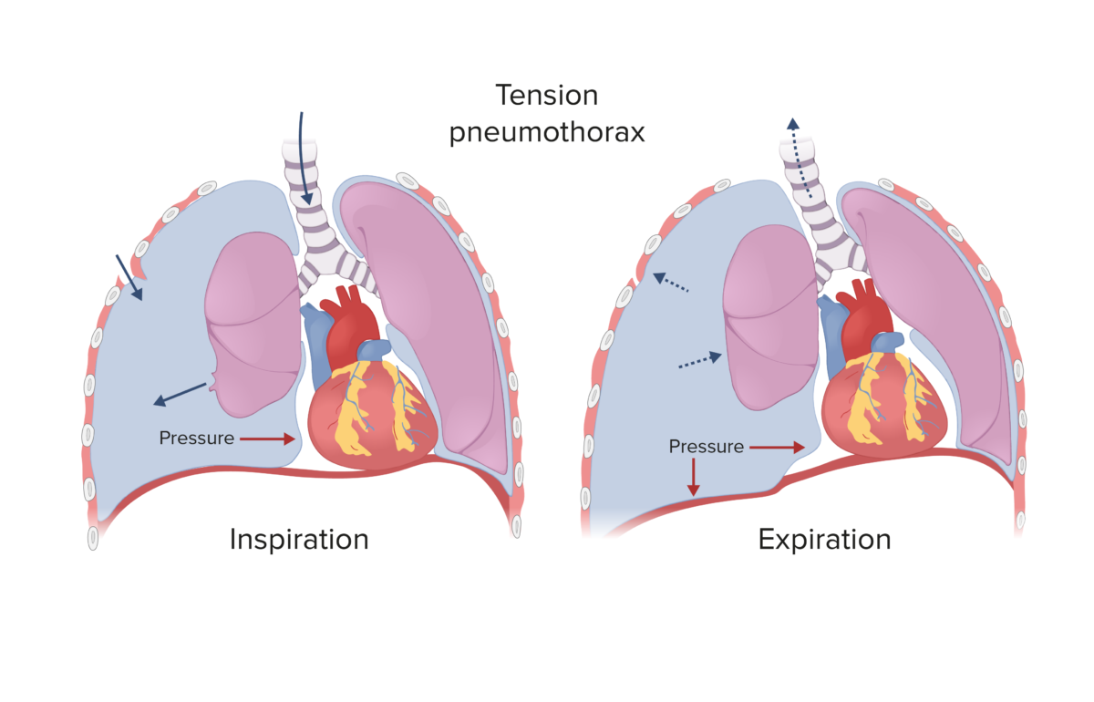
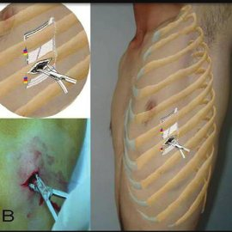
Primární zhodnocení - ABCDE
Breathing + ventilation - zajištění přiměřené ventilace
vyšetříme pohmatem a poslechem →
vyšetříme krk → krepitus chrupavek, emfyzém, deviace trachei přeplnění jugulárních vén
kritické stavy → tenzní pneumothorax, masivní hemothorax, penetrující poranění hrudníku, srdeční tamponáda, vlající hrudník
Obr. 14
Obr. 13

Slide 18
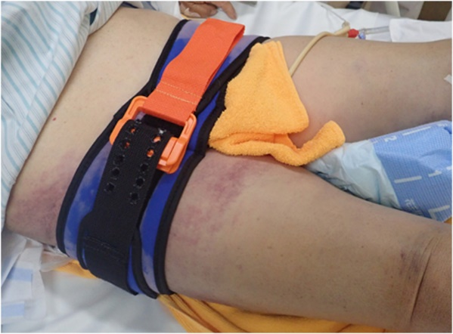
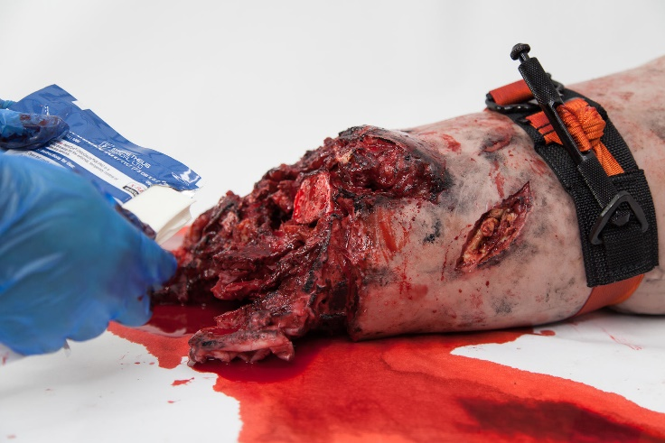
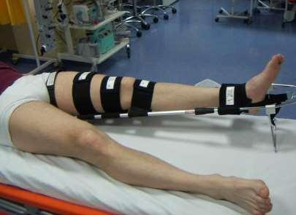
Primární zhodnocení - ABCDE
Circulation with hemorhage control - zhodnocení oběhu a stavění krvácení
zástava masivního zevního krvácení, rychlá identifikace krvácení vnitřního do dutiny břišní či retroperitonea, malé pánve, z dlouhých kostí
nutno zajistit 2 žilní vstupy tekutinová resuscitace oběhu
vyšetřujeme pulzaci na a. carotis, kapilární návrat, při zástavě oběhu KPR,
zástava krvácení turniket na končetinách, poranění pánve → pánevní pás, dlouhé kosti - trakční dlahy, dutinová poranění → u indikovaných, oběhově stabilních pacientů (embolizace pánevních tepen, sleziny…)
Obr. 15
Obr. 16
Obr. 17

Slide 19
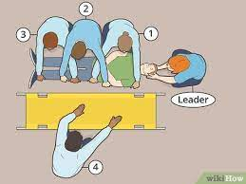
Primární zhodnocení - ABCDE
Disability: neurological status - zhodnocení neurologického stavu
vyšetřujeme přítomnost kvantitativní (GCS) a kvalitativní poruchy vědomí
stav zornic (mioza, mydriaza, anizokorie, reakci na osvit…)
volní motoriku končetin, symetrii kožní cítivosti, lateralizaci, senzorické a sfinkterové deficity
porucha vědomí vždy značí poranění CNS a to až do jejího vyloučení
CAVE: mimo trauma i mozková hypoxie, intoxikace, rozvrat vnitřního prostředí…
Exposure/Environmental control - úplné obnažení nemocného
kompletně pacienta vysvléknout z oděvu
prevence hypotermie
důkladně prohlédnout i na záda!
využít „logroll“ manévr >

Slide 20
Vyšetření:
Sekundární zhodnocení
- až po kompletním dokončení primárního zhodnocení a po celkové stabilizaci základních životních funkcí pacienta
= detailní vyšetření „od hlavy k patě“ + odběr anamnézy
Anamnéza: AMPLE - (Alergie) Allergies, (užívaná medikace) Medications currently used, (sledované choroby, těhotenství) Past illnesses / Pregnancy, (poslední jídlo) Last meal, (události, okolnosti, prostředi před úrazem) - Events / Environment related to injury)
fyzikální vyšetření vyšetření kraniokaudálním směrem - hlava, maxilofaciální struktury, krční páteř, hrudník, břicho, perineum / rectum / vagina, muskuloskeletální systém
závěrem orientační neurologické vyšetření

Slide 21
Vyšetření:
Radiologická vyšetření / následují po klinickém vyšetření
Mezi vyšetření pro traumaprotokol patří FAST, celotělové CT vyšetření a tzv. „celotělové“ RTG vyšetření
FAST (Focused Assessment with Sonography for Trauma) - přítomnost volné tekutiny perihepaticky + perirenálně, perisplenicky, v malé pánvi, perikardu + plicních bazí
- Celotělové CT (trauma protokol) - nativně mozek a krční páteř, s i.v. kontrastní
látkou (v tzv. trifázickém protokolu) zobrazí hrudník, břicho a pánev .
Podmínkou je oběhová stabilita pacienta .
- „Celotělové“ RTG vyšetření - u oběhově stabilního pacienta, anamnéza
vysokoenergetického úrazu, negativní FAST, klinicky bez suspekce na
nitrobřišní a nitrohrudní poranění

Slide 22
Management:
Filozofie a princip prvního a druhého „úderu“ (first hit, second hit) - aktivace SIRS, MOF
FIRST HIT - poranění orgánů, tkání,
zlomeniny, hypotenze, hypoxie, ABR
SECOND HIT – ischemie, reperfuze,
comp. syndrom, operace, infekt
Obr. 10

Slide 23
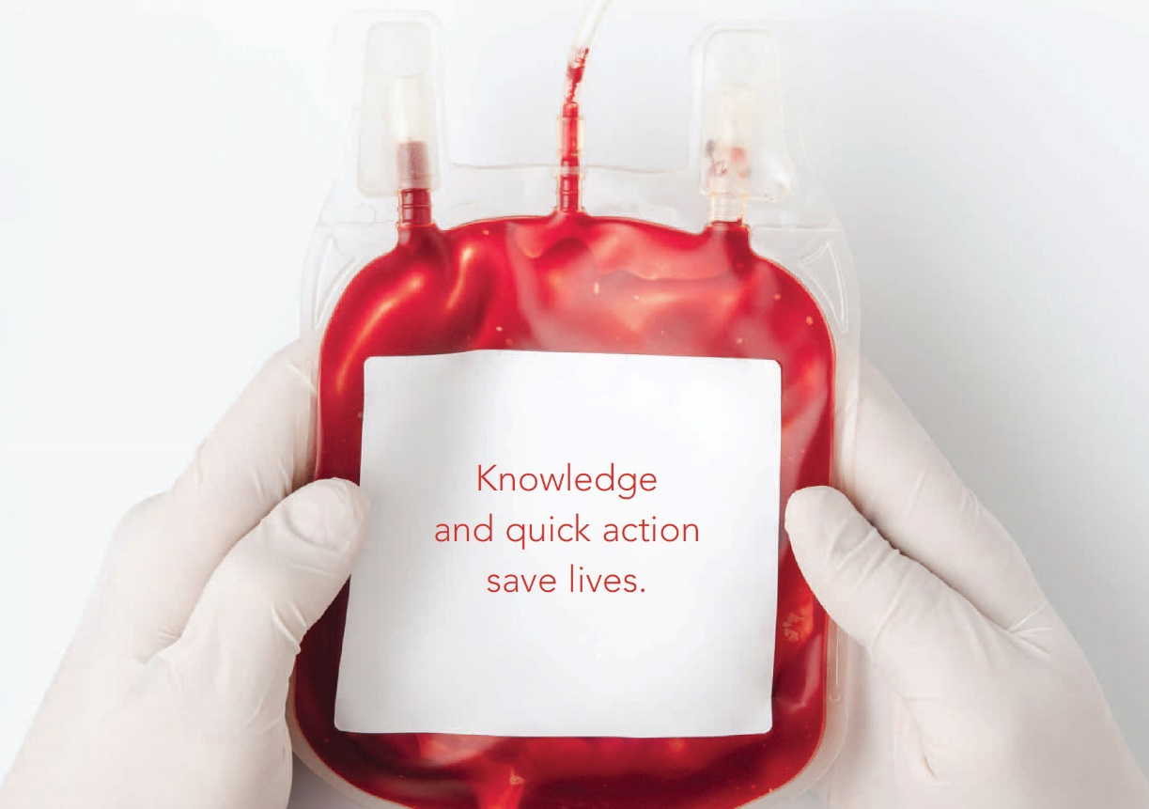
Management:
K minimalizaci následků „second hit“ exxistují protokoly managementu :
Damage Control Resuscitation (DCR)
Damage Control Surgery (DCS)
Damage Control Orthopaedics (DCO)
Damage Control Resuscitation (DCR)
řídí anesteziolog, cílem je léčba a
prevence rozvoje komplikací polytraumatu →
prevence letální triády
Obr. 22

Slide 24
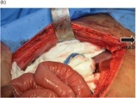
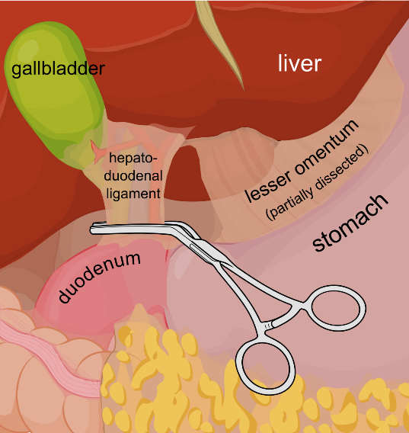
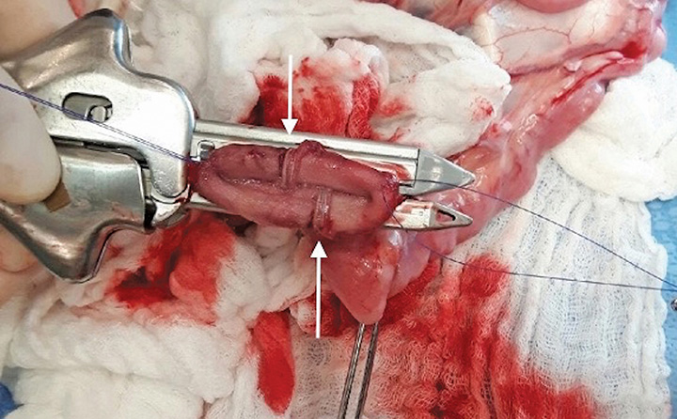
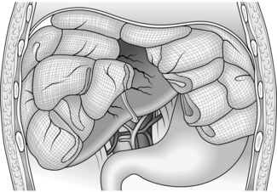
Management:
Damage control surgery (DCS)
dočasné život zachraňující operace u hemodynamicky nestabilních pacientů, s cílem kontroly
krvácení a dekontaminaci dutiny břišní,
RYCHLOST! - ideálně do 60-90 minut, případný „second look“ za 24-48 hodin
- „DCS“ laparotomie → splenektomie, tamponáda dutiny břišní, staplerová resekce střev, Pringleho manévr, nefrektomie…
Pringleho manévr
Staplerová resekce/uzávěr střeva
Perihepatický packing
Obr. 18
Obr. 19
Obr. 21
Obr. 20

Slide 25
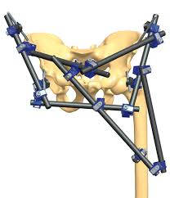
Management:
Damage Control Orthopaedics (DCO)
3 fáze, cílem je ošetřit skeletární i měkkotkáňové poranění končetin, dokončení traumatické amputace
1. emergentní / resuscitační fáze
kontrola krvácení, chirurgická stabilizace exsanguinace oblasti pánve, dokončení amputací
2. urgentní fáze (do 12 hodin po poranění)
stabilizace fraktur zejména dlouhých kostí, debridement ran, kompartment syndrom → fasciotomie
3. elektivní fáze (nad 24 hodin po poranění)
operační stabilizace fraktur horních končetin, konverze zevních fixátorů na vnitřní fixaci, definitivní ošetření nitrokloubních a měkkotkáňových poranění

Slide 26
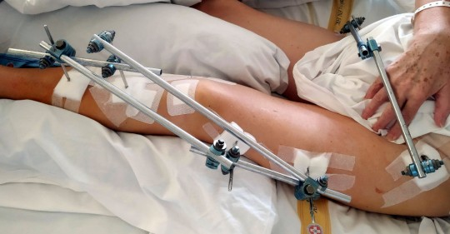
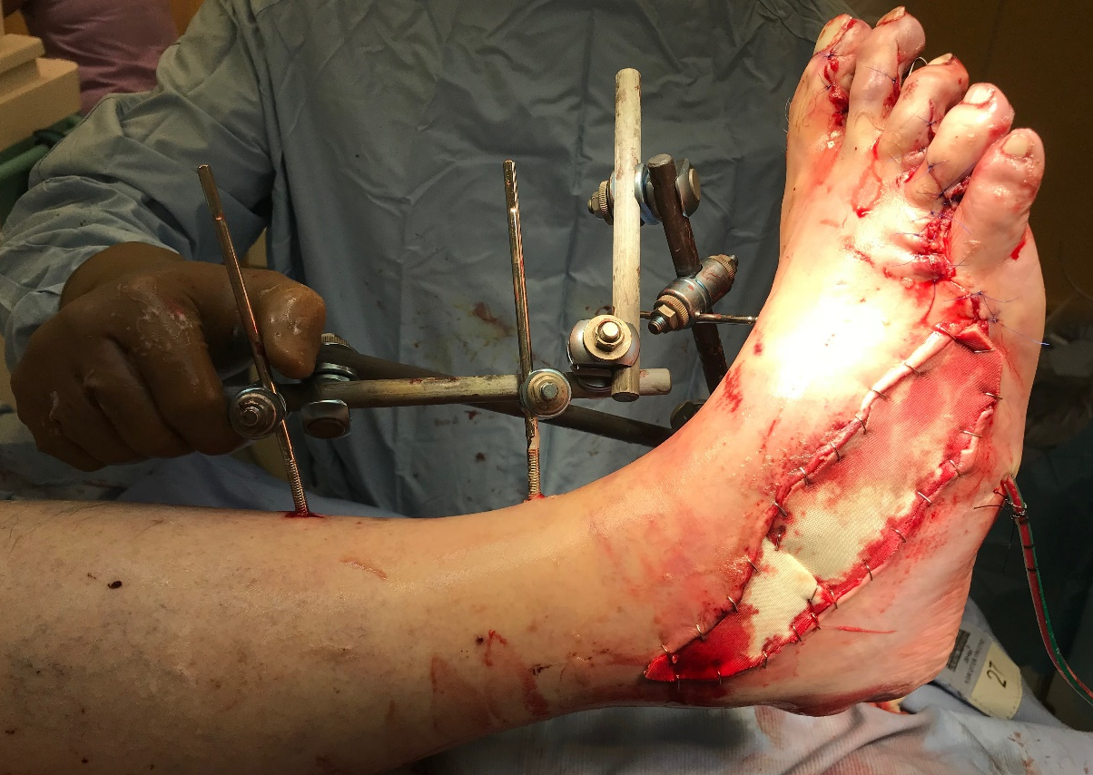
Techniky DCO: zevní fixace, ošetření měkkých tkání krytí defektu dočasným kožním krytem.
Obr. 23
Obr. 24

Slide 27
Take home message:
Trauma je nejvýznamnější příčina morbidity a mortality jedinců mladších 45 let
„Trimodální distribuci úmrtí“
Jako prediktory morbidity a mortality a některých terapeutických postupů slouží skórovací systémy
Polytrauma - 4 patologické cykly, které bez adekvátní léčby rezultují v tzv. „letální triádu“
Vyšetření a ošetření v první fází využívá ATSL postupu s rychlou identifikací život ohrožujících stavů
Princip ošetření nestabilního pacienta spočívá v užití postupů „Damage control“
Cílem veškerého snažení je především zastavit krvácení, nahradit objem ztracené krve včetně koagulačních faktorů, zajistit maximální možnou perfůzi orgánů okysličenou krví

Slide 28
Seznam obrázků:
1 - Světová distribuce mortality dle příčiny poranění: Polytrauma - Krtička, Ira
2 - Trimodální distribuce úmrtí: https://aneskey.com/wp-content/uploads/2016/07/B9780323044189500059_gr1.jpg
3 - AIS + ISS score: https://www.researchgate.net/profile/Luis-Da-Luz-Md-Msc/publication/304039518/figure/tbl2/AS:668787321884672@1536462731054/The-Injury-Severity-Score.png
4 - GCS score: https://www.researchgate.net/profile/Alexander-Olsen-2/publication/272176279/figure/tbl1/AS:614212829188110@1523451158818/Glasgow-coma-scale-GCS.png
5 - MESS score: https://www.researchgate.net/publication/334845740/figure/tbl1/AS:789570488647683@1565259682581/Mangled-Extremity-Severity-Score-MESS.png
6 - „Triad of Death“: https://image.slidesharecdn.com/finaldco-copy-140918173200-phpapp01/95/damage-control-orthopaedics-dco-19-638.jpg?cb=1411061695
7 - SIRS + CARS v čase: https://lh3.googleusercontent.com/proxy/lg4_S3YdOWVZW7-R41fCQ6i7gUqVtIhdwQ-u3Dyy_UNNNxmkMUVA36292_y_bj2BimHccRAxnGEVwHdLGuvzim7e7vxQOwxlDCaj1XKSDUvTlOm8rgOrcqZGFg
8 - Vliv SIRS/CARS: https://www.researchgate.net/publication/290453949/figure/fig2/AS:342352532131844@1458634612469/SIRS-CARS-model-of-the-inflammatory-response-in-sepsis-adapted-from-40-This-biphasic.png
9 - First + second „hit“: https://1.bp.blogspot.com/-1gi2NRUGt_0/WLvNU0-5IuI/AAAAAAAAC7Q/-CCTOgXmgM45mNy6UC40H2ebYK1CLSiagCLcB/s1600/Screen%2BShot%2B2017-03-05%2Bat%2B2.02.45%2BPM.png
10 - SIRS + „HITs“ https://slideplayer.com/slide/2803779/10/images/8/Two+Hit+Model+MOF+MOF+Infection+Severe+SISI+Moderate+SIRS+Moderate.jpg
11 - Předsunutí dolní čelisti: https://lh3.googleusercontent.com/proxy/49HnskXl7BNJAonkqVyGjVrr4TOZ7a8IMmtzjiXTzv8g4FWijRhKFS6Xqqg9S9TgfPZujOyl12fVo21Es3Al5lI5E1oh3mOkgwKi-nlMhgrL9xoxxaPErUEVrv1N2oozfHO6j1Yo
12 - Užití CombiTube: https://i0.wp.com/aneskey.com/wp-content/uploads/2017/04/B9781437727647000270_f027-011af-9781437727647.jpg?fit=650%2C428&ssl=1
13 - Tenzní pneumothorax: https://cdn.lecturio.com/assets/Tension-pneumothorax-1200x770.png
14 - Thorakostomie: https://www.researchgate.net/profile/Mahmut-Tokur-2/publication/291138260/figure/fig2/AS:320579505803265@1453443518936/Schematic-presentation-of-tube-thoracostomy-A-While-the-patient-is-in-straight_Q320.jpg
15 - Pánevní pás: https://europepmc.org/articles/PMC6434492/bin/gr3.jpg
16 - Turniket: https://www.promednor.no/wp-content/uploads/2019/04/Amputation-Tourniquet-8-1-of-1-no-tourniquet.jpg
17 - Trakční dlaha: https://docplayer.cz/docs-images/92/109378119/images/27-3.jpg
18 - Perihepatický packikng: https://basicmedicalkey.com/wp-content/uploads/2017/03/B9780702044816000170_f17-01-9780702044816-1.jpg
19 - Perihepatický packing: https://abdominalkey.com/wp-content/uploads/2016/10/A304811_1_En_16_Fig11_HTML.jpg
20 - Uzávěr střeva staplerem: https://files.brief.vet/migration/article/46432/gi-anastomosis_step-4-46432-article.png
21 - Pringleho manévr: https://upload.wikimedia.org/wikipedia/commons/thumb/c/c7/Pringle_manoeuvre_EN.svg/1200px-Pringle_manoeuvre_EN.svg.png
22 - https://www.myamericannurse.com/wp-content/uploads/2019/07/transfusion-featured.jpg
23 - Stabilizace devastačního poranění dolní končetiny zevní fixací: my archive
24 - Krytí kožního defektu při devastačním poranění dočasným kožním krytem: my archive

